Slide 1

Análisis de la eficacia del tuning local en un modelo de clasificación basado en reglas difusas de asociación (FARC-HD)
Autor: Oier Etxeberria Urrestarazu
Director: José Antonio Sanz
Pamplona, 26 de Octubre de 2020

Slide 2
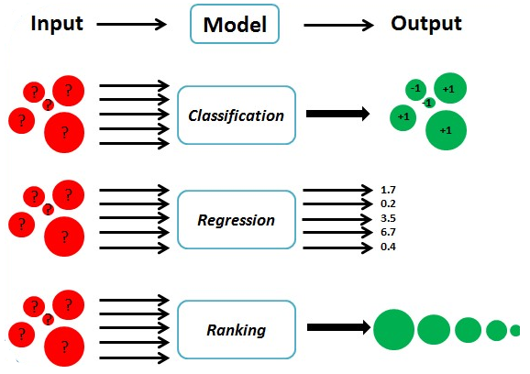
Introducción
Aprendizaje Automático: entrenar a la máquina para que aprenda por sí sola a realizar una determinada tarea a partir de datos de entrenamiento.
Datos de entrada: Dependiendo de los datos de entrada, generaremos un modelo u otro.
Sistemas clasificación: Tratan de predecir a que clase pertenece un ejemplo dado al Sistema.
Redes neuronales, clasificadores probabilísticos, máquinas de soporte vectorial, SCBRD

Slide 3
Objetivos
Intentar mejorar el rendimiento del SCBRD FARC-HD aplicando tuning local para el ajuste de las etiquetas

Slide 4
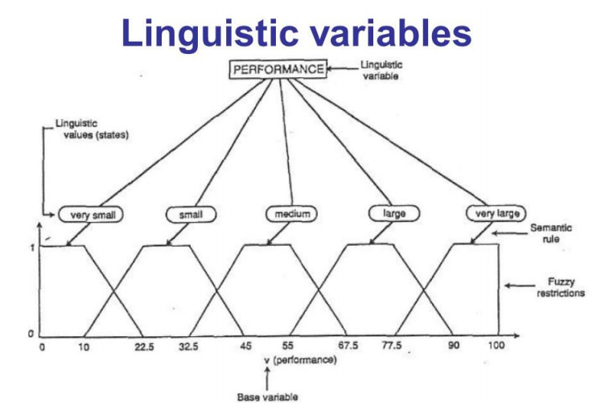
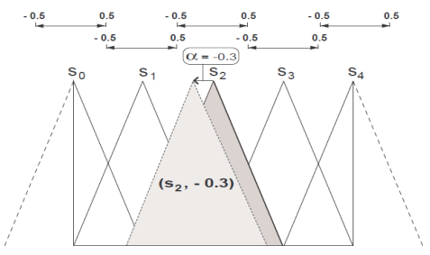
Preliminares: Reglas Difusas y tuning

Slide 5
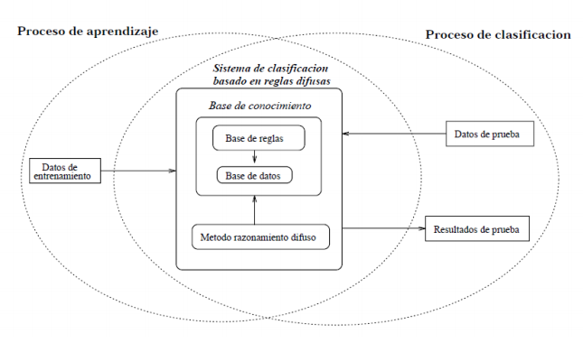
Preliminares: SCBRD
Utilizados en clasificación por su buen rendimiento e interpretabilidad
Formada por: Base de conocimiento y Método de Razonamiento difuso

Slide 6
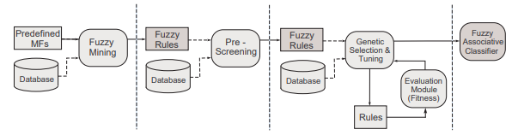
FARC-HD
3 fases:
Extracción de reglas
Filtrado de reglas
Selección de reglas y ajuste de etiquetas

Slide 7
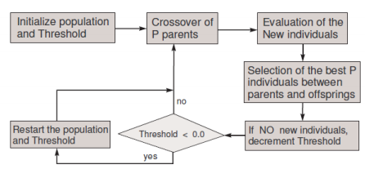
FARC-HD + Tuning local
Modificamos la ultima fase del FARC-HD para aplicar el tuning local

Slide 8
Ajuste de Parámetros
Modificar Nº de iteraciones: Localmente el algoritmo converge más despacio, puede que este falto de tiempo/iteraciones.
Modificación del umbral que controla la prevención de incesto: Al modificar la estructura del cromosoma, el umbral inicial del FARC-HD deja de tener sentido.

Slide 9
Modificaciones de modelo
Modelo semi-interpretable: Modificación de la agregación de las reglas
Ejemplos no cuviertos: si se obtienen muchos ejemplos no cubiertos, estos se clasifican a la clase con más ejemplos. Mejorar eficiencia utilizando por ejemplo el algoritmo de los K vecinos más cercanos.

Slide 10
Experimentación

Slide 11
Marco Experimental
29 datasets del repositorio KEEL
Parámetros recomendados en FARC-HD + modificaciones en el umbral de incesto y Nº de iteraciones
Test estadístico de Wilcoxon

Slide 12
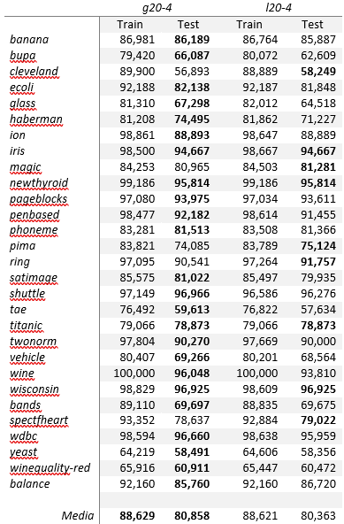

FARC-HD global VS FARC-HD local

Slide 13
Modificaciones

Slide 14
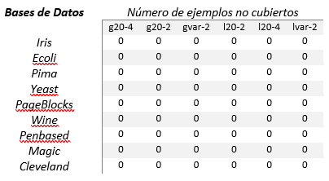
Nº de ejemplos no cubiertos con distintas configuraciones

Slide 15
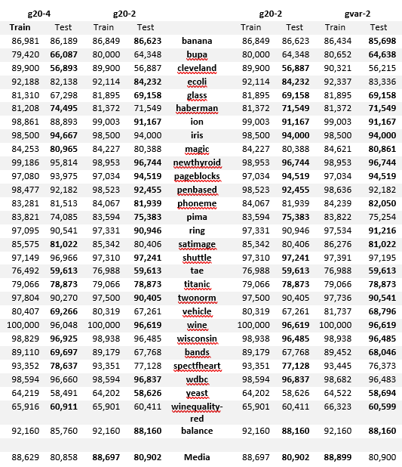

FARC-HD global con cambios en parámetros de búsqueda

Slide 16
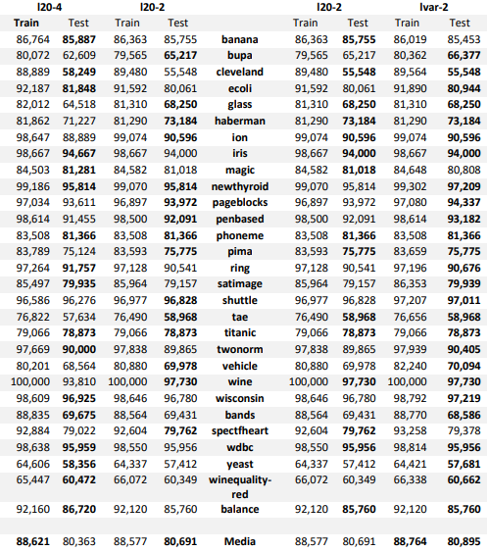

FARC-HD LOCAL con cambios en parámetros de búsqueda

Slide 17
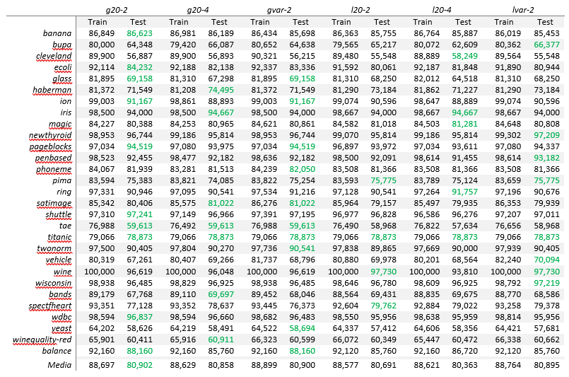

Todas las configuraciones

Slide 18
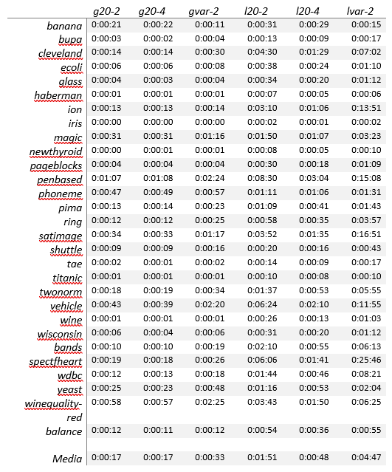
Tiempos de ejecución

Slide 19
Modelo Semi-interpretable
Los resultados muestran que no conseguimos mejorar el rendimiento del FARC-HD original con el tuning global.
Idea no desarrollada, ya que al convertirlo semi-interpretable perdemos información y por lo tanto rendirá peor.

Slide 20
Conclusiones y líneas futuras
Conseguimos rendimientos muy parejos
Tuning local implica mayor coste temporal
No merece la pena desarrollar modelo semi-interpretable
No merece la pena añadir algoritmo de k vecinos para ejemplos no cuviertos
Añadir tuning de amplitud. Al ampliar el espacio de búsqueda puede que el local rinda mejor.

